Slide 1
Universidad Nacional Autónoma de México
Escuela Nacional de Estudios Superiores Unidad Mérida, Yucatán
Asignatura: Laboratorio Vl
Catedráticos: Dra. Bertha Hernández Aguilar
Mtra. Rosa Martha Peralta Blanco
Tema: Revisión del Desastre en Pakistán 2022
Alumno: Lorenzo Cortez Díaz

Slide 2
Localización de Pakistán
Pakistán se ubica al sur del continente asiático y colinda al norte con Tayikistán, al noroeste con Afganistán, al noreste con China, al este con la India, al oeste con Irán y al sur con el océano Índico. Su principal río es el Indo, que fluye por Punjab hasta desembocar en el mar Arábigo. Hacia el norte y el occidente del territorio se ubica una región montañosa, la cual alberga algunas de las cumbres más altas del mundo. El sureste pakistaní, especialmente la frontera con la India, es una región desértica. El punto más alto del país es la montaña del K2 (monte Godwin-Austen), con 8.645 m de altitud.
El Índice de Riesgo Climático Global 2020 sitúa a Pakistán como el quinto país más afectado por el cambio climático entre 1999 y 2018, con un aumento de las olas de calor extremas y las inundaciones. El país se ve directamente afectado por el deshielo de los glaciares del Himalaya, que provoca una grave escasez de agua en algunas partes del país, así como por la deforestación. Entre 2000 y 2010, Pakistán perdió una media de 43.000 hectáreas de bosque cada año.

Slide 3
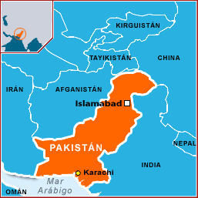
Fuente: Wikipedia

Slide 4
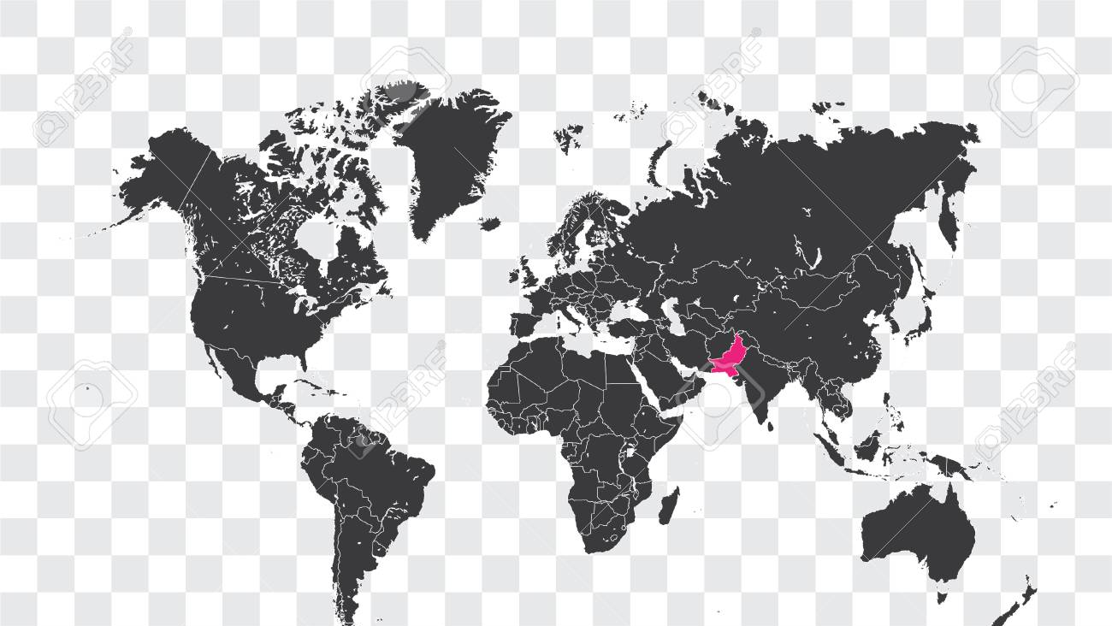

Slide 5
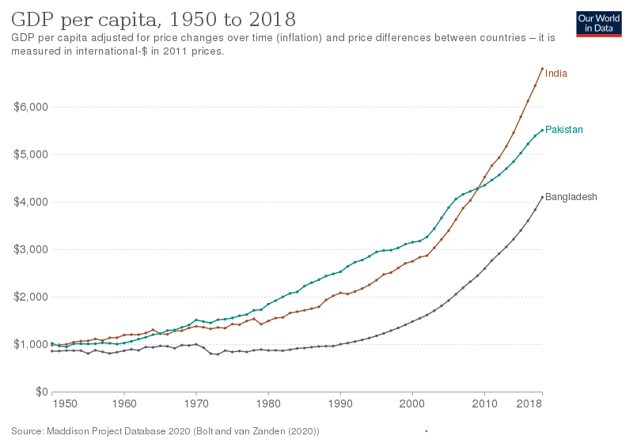
Economía
Pakistán es un país en vías de desarrollo que ha tenido que enfrentar numerosos problemas políticos y económicos. Aunque era un país muy pobre en 1947, su tasa de crecimiento ha sido superior a la media mundial en las cuatro décadas posteriores, pero políticas imprudentes condujeron a una recesión a finales de los años noventa. Recientemente, las amplias reformas económicas han generado una economía más segura vista desde inversores extranjeros y ha acelerado el crecimiento sobre todo en el sector secundario y el sector terciario. Ha habido grandes mejoras en su mercado de valores y una mejora y fortalecimiento de su moneda.
Fuente: El país

Slide 6
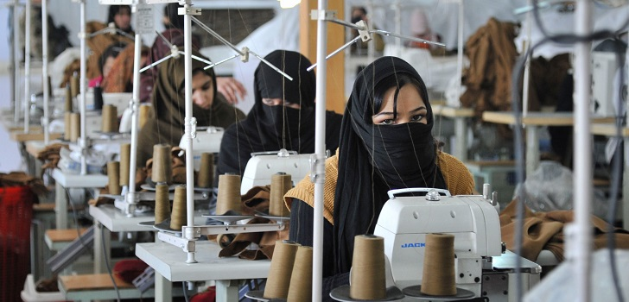
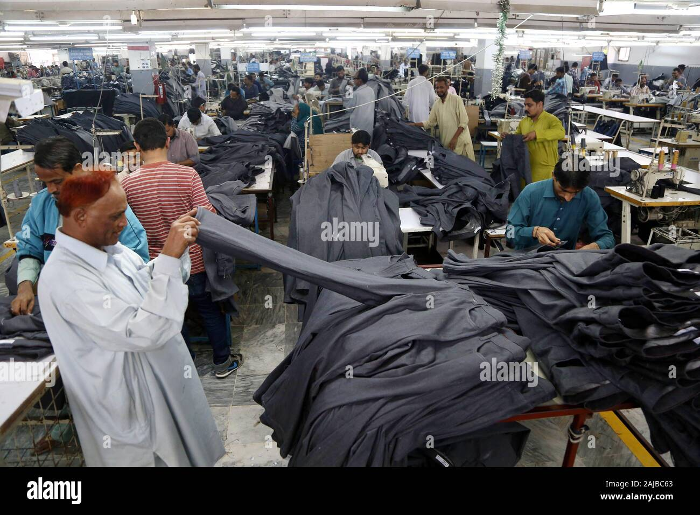
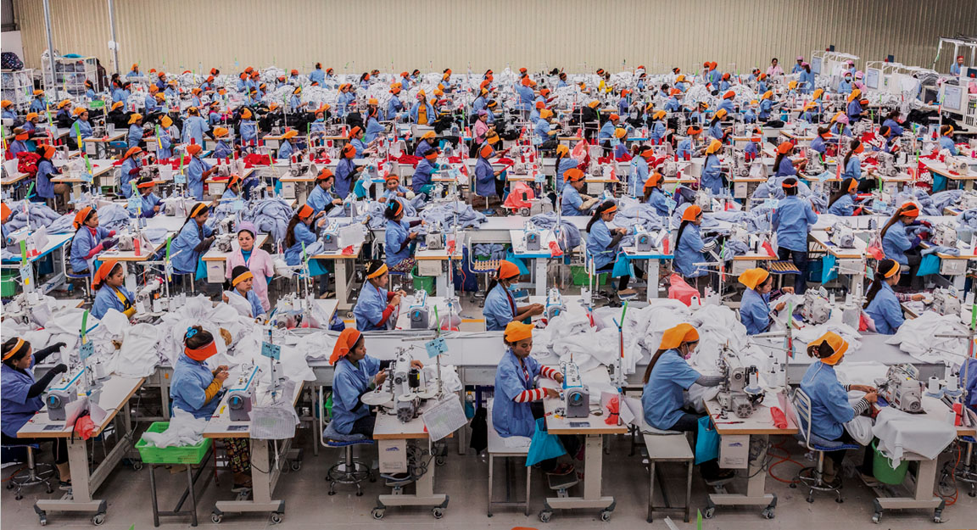
4 productor de la industria textil
La Industria textil representa el 70 % de las exportaciones de Pakistán, pero las condiciones de trabajo de los trabajadores son deplorables. Los pequeños talleres de manufactura generalmente no firman contratos de trabajo, no respetan el salario mínimo y a veces emplean a niños. Las violaciones de la legislación laboral también se producen entre los principales subcontratistas de marcas internacionales, donde los trabajadores pueden ser golpeados, insultados por sus superiores o pagados por debajo del salario mínimo. Las fábricas no cumplen con las normas de seguridad, lo que conduce a accidentes: en 2012, 255 trabajadores murieron en un incendio en una fábrica de Karachi. Con 547 inspectores de trabajo en Pakistán supervisando las 300.000 fábricas del país, industria textil está fuera de control. Los trabajadores tampoco están protegidos por los sindicatos, que están prohibidos en las zonas industriales de exportación. En otros lugares, "los trabajadores que participan en la creación de sindicatos son víctimas de violencia, intimidación, amenazas o despidos“
Fuente: Wikipedia

Slide 7
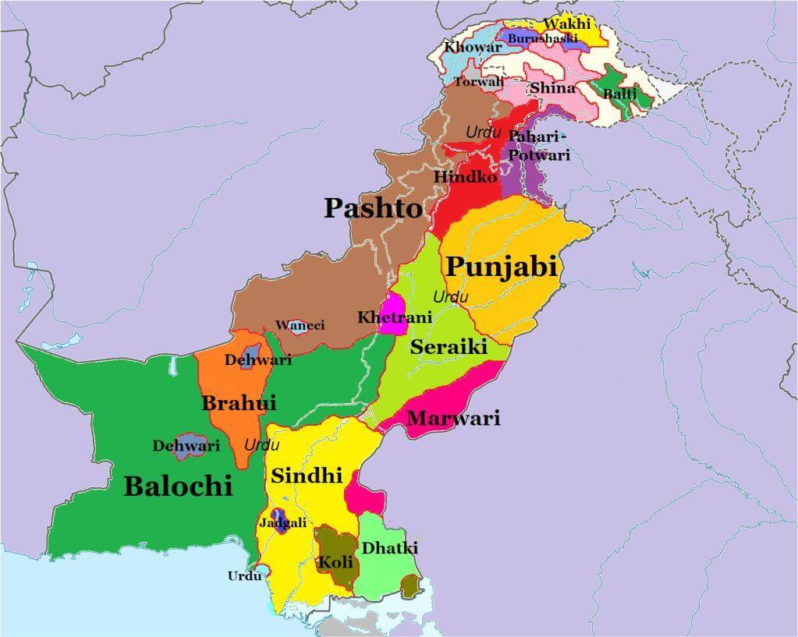
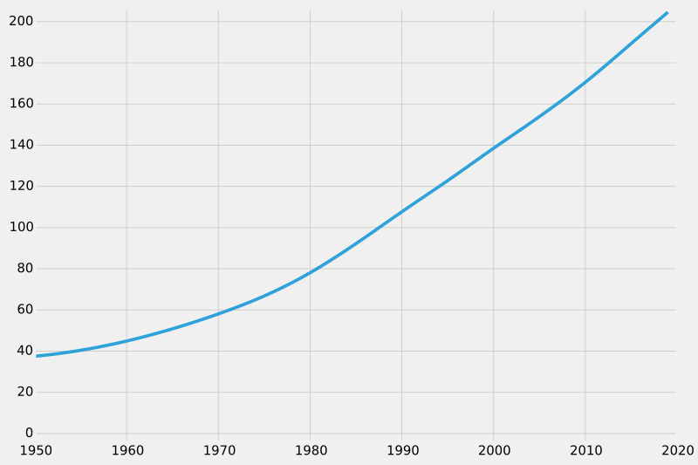
Demografía
Al año 2020, Pakistán es el quinto país más poblado del mundo, con un total del 2.8% de la población mundial. En el Censo del 2017 en los resultados provisorios se estimó un total de aproximadamente 207.8 millones de habitantes.⁵¹​ La esperanza de vida es de 63 a 70 años. El 62,13 % de la población está alfabetizada. El promedio de hijos por mujer es de 3,56.
Pakistán es un país multilingüe, multiétnico y multicultural. La población está dividida en un gran número de grupos étnicos. En 2017, los tres grupos etnolingüísticos más grandes del país eran los panyabíes (representando el 38,8% de la población total), los pastunes (18,2%) y los sindis (14,6%)
El urdu es el idioma nacional y la lengua franca de Pakistán y, aunque comparte estatus oficial con el inglés, es el idioma preferido y dominante utilizado para la intercomunicación entre diferentes grupos étnicos. Los diversos grupos etnolingüísticos de Pakistán hablan numerosos idiomas regionales como primeros idiomas
Ethnologue enumera 74 idiomas en Pakistán. De estos, 66 son 'indígenas' y 8 'no indígenas'. En términos de su vitalidad, 7 están clasificados como 'institucionales', 17 están 'en desarrollo', 37 son 'vigorosos', 10 están 'en problemas' y 3 están 'muriendo’.
Fuente: Wikipedia
Fuente: Wikipedia

Slide 8
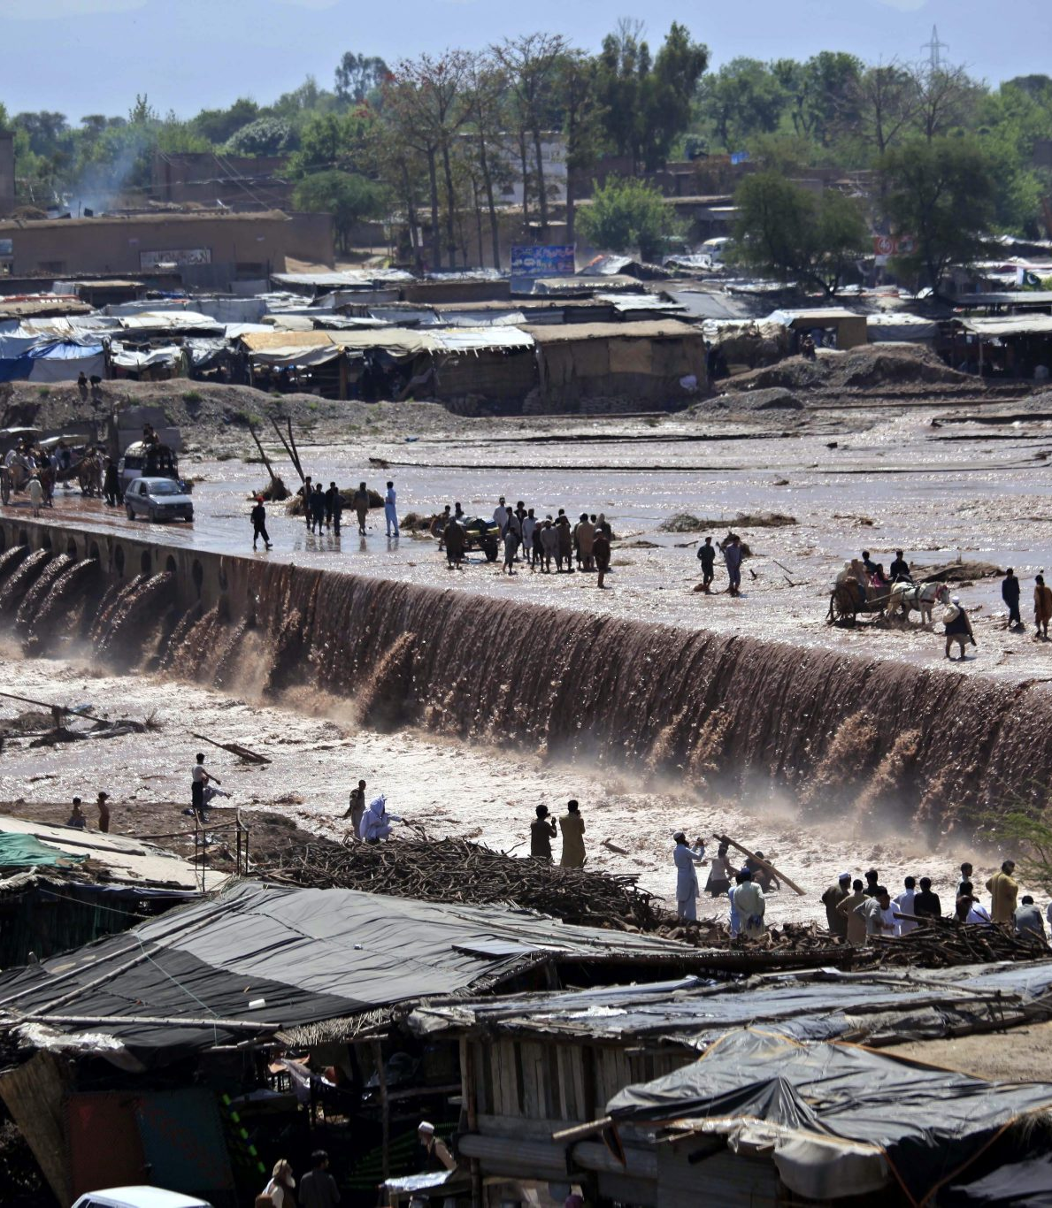
Lluvias
El monzón de 2022 está siendo especialmente devastador en Pakistán. Desde el principio de la temporada de lluvias, el 14 de junio, 982 personas han muerto (de las que 316 son niños), más de 3.000 kilómetros de carreteras y más de 680.000 viviendas se han visto afectadas, según datos de la Autoridad Nacional de Gestión de Desastres (NDMA, en sus siglas en inglés). La NDMA estimó el viernes que 4,2 millones de personas (un 2% de la población) se habían visto “afectadas” por las inundaciones. “La magnitud de la calamidad es mayor de lo que estimábamos”.

Slide 9
Inundaciones
Más de 1.100 muertos y millones de afectados dejan las inundaciones desde junio en Pakistán. El agua cubrió hectáreas de cultivos y acabó con cientos de miles de cabezas de ganado, lo cual lleva también a una escasez de alimentos.
https://www.youtube.com/watch?v=_2KL9i4AjvI

Slide 10
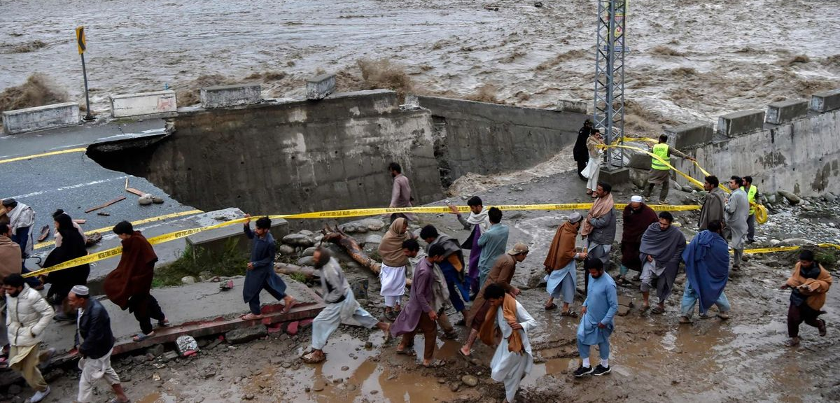
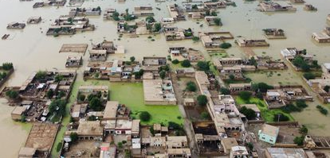
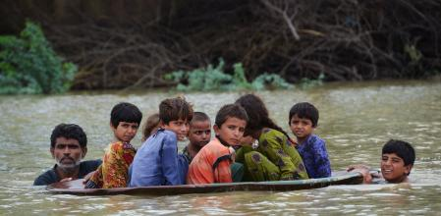
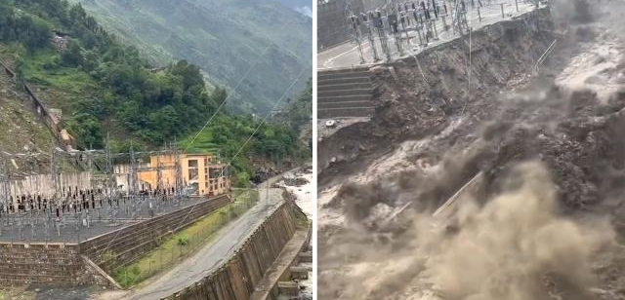
Fuente: California time

Slide 11
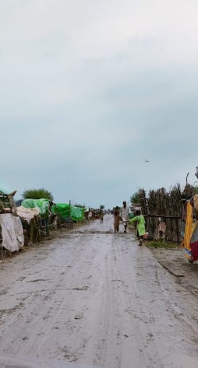
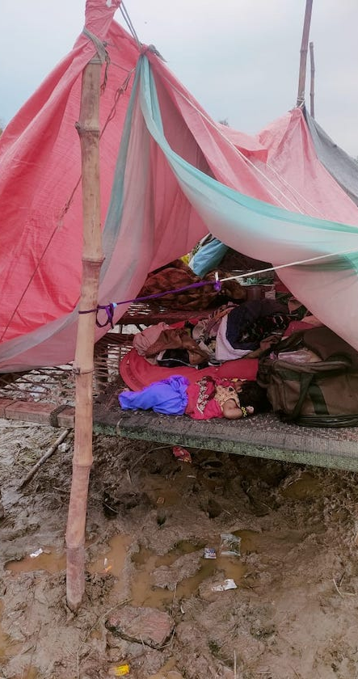
Crisis humanitaria
En Pakistán existe una crisis humanitaria debido a las peores lluvias en 30 años y las inundaciones rebasa la capacidad de las autoridades. En poco tiempo, miles de casas siguen sumergidas en el agua, personas continúan siendo desplazadas y se refugian en campamentos improvisados o en las orillas de las carreteras.
El agua estancada está causando casos de malaria, dengue, diarrea e infecciones de la piel, que aún no son atendidos por falta de hospitales. Ante esta situación, la Organización Mundial de la Salud (OMS) declaró la zona en emergencia de grado tres, es decir el nivel más alto.
Asimismo, el Fondo de las Naciones Unidas para la Infancia (UNICEF) advirtió que al menos 3.4 millones de menores de edad necesitan ayuda humanitaria urgente, ya que este desastre se suma a la sequía e incendios que provocó la ola de calor en abril y mayo

Slide 12
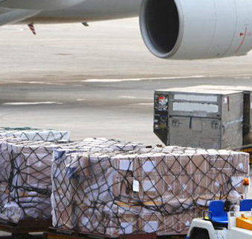
Ayuda internacional
Estados Unidos llevará a cabo una misión de ayuda militar a Pakistán ante las inundaciones que han devastado su territorio, dijo el Comando Central de las fuerzas armadas estadounidenses.
Por el momento, Pakistán ha recibido ayuda de China, Arabia Saudí, Qatar, Turquía, Uzbekistán y Emiratos, en otros países.

Slide 13

Bibliografía
https://oncenoticias.digital/internacional/pakistan-se-encuentra-en-crisis-humanitaria-por-fuertes-lluvias/158971/
https://es.wikipedia.org/wiki/Pakist%C3%A1n
https://elpais.com/internacional/2022-08-27/casi-mil-muertos-en-pakistan-por-las-lluvias-torrenciales.html

